Slide 1
北京大学量化交易协会2020级Proposal
VIX期货对冲套利
李攀郁 聂书涵 余佳豪 孙博
2020-09-28

Slide 2
VIX期货跨期套利
选题背景
课题目标与策略概述
可行性分析
时间安排

Slide 3
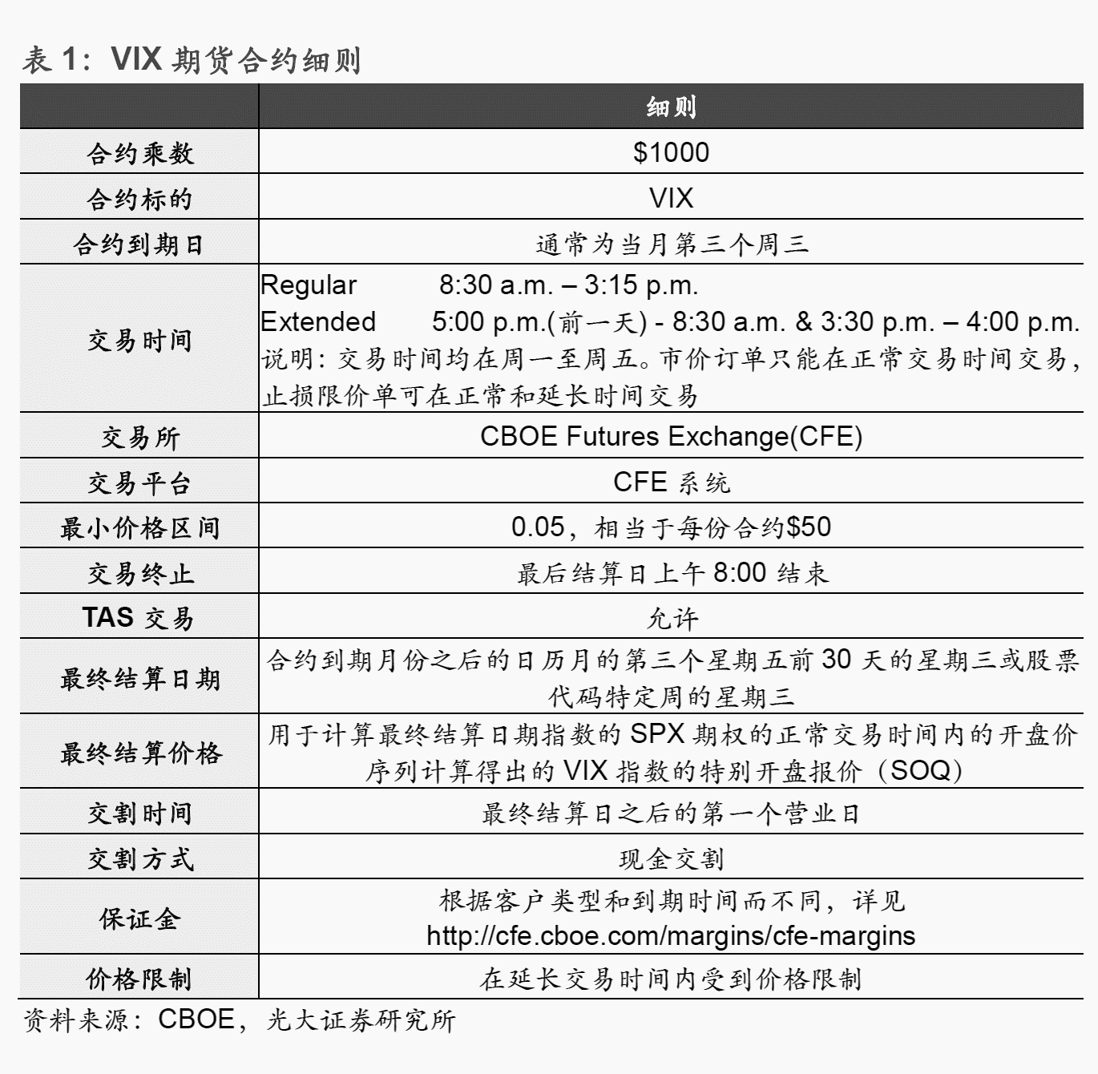
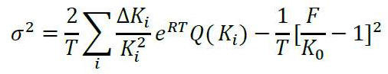
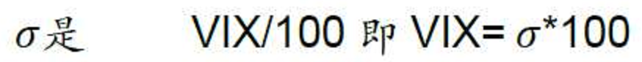
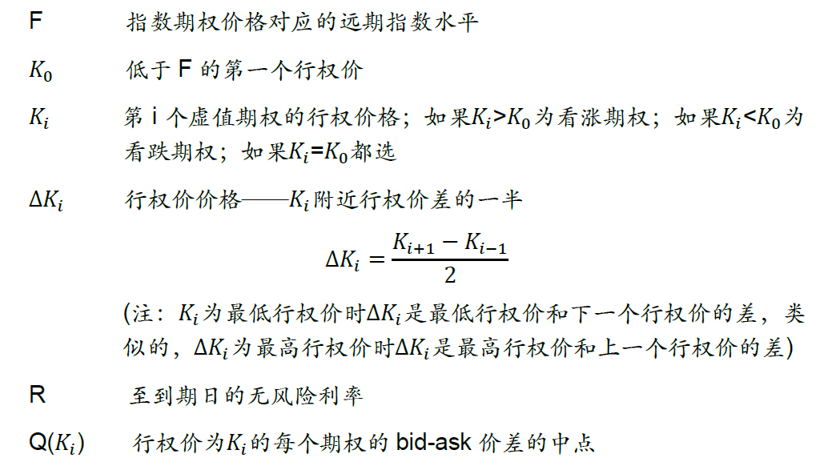
何为VIX期货?
概 念
VIX 期货（Cboe Volatility Index (VX) Futures）是以VIX 指数为标的的现金交割的期货产品。全名为芝加哥期权交易所波动率指数（Chicago Board Options Exchange Volatility Index），反映了标普500指数未来30天的预期年化波动率
VIX公式如下：
其中：
长期来看，VIX 和标普500的走势呈现较强的负相关。
图：VIX合约细则
Notes:
正文字号不做硬性规定，整洁美观即可。
自制图表颜色整体偏深红，要与模板协调

Slide 4
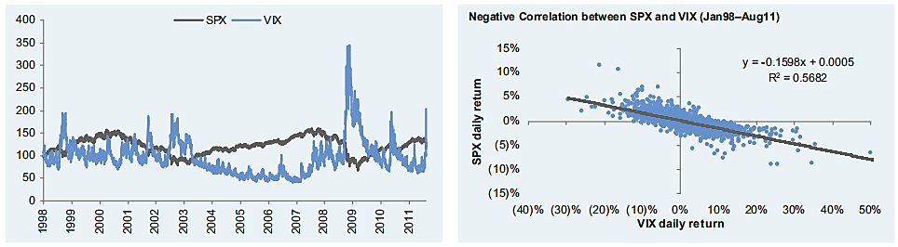
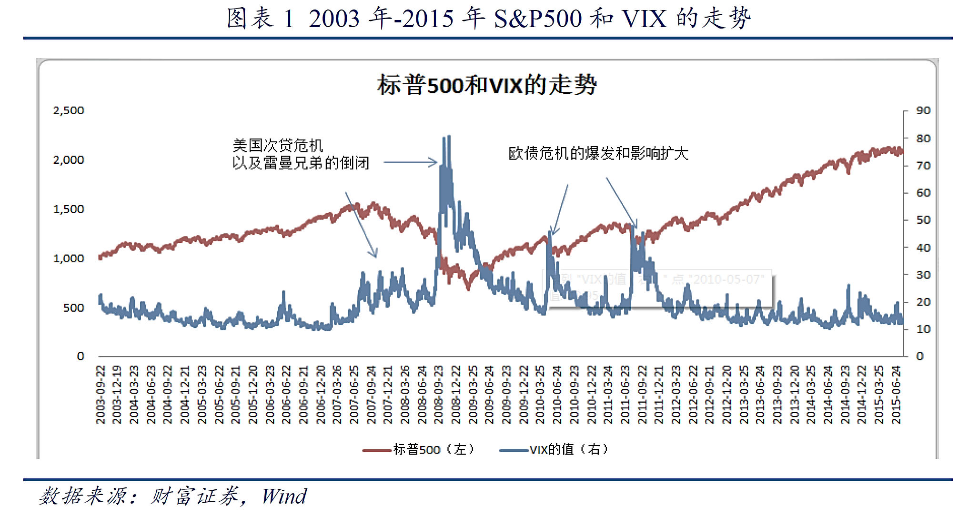
VIX期货的特性
概 念
VIX 期货与股价呈强负相关关系
市场抛售通常导致波动性飙升
波动峰值很少发生
随着时间的推移趋向于均值回归
图：标普500和VIX的相关性
Source: J.P. Morgan. Past performance is not a guide to future performance. “VIX Index” refers to the performance of CBOE SPX Volatility Index (Bloomberg: VIX Index). “SPX
Index” refers to the performance of S&P 500 Index (Bloomberg: SPX Index).
Notes:
正文字号不做硬性规定，整洁美观即可。
自制图表颜色整体偏深红，要与模板协调

Slide 5
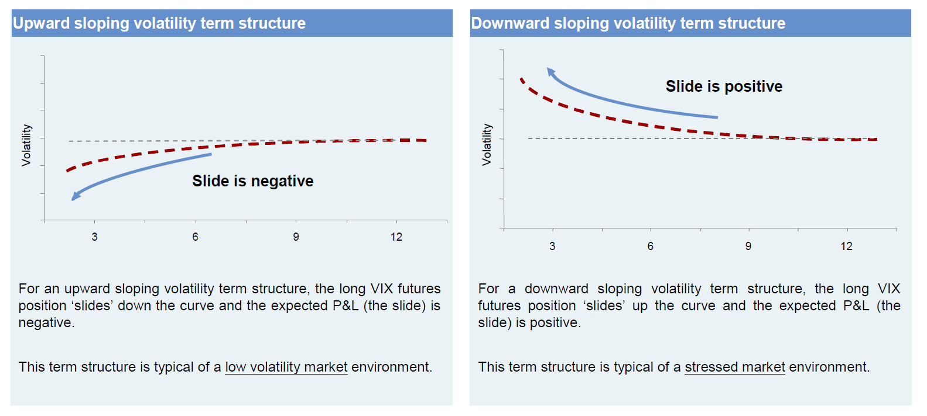
何为跨期套利?
概 念
所谓跨期套利就是在同一期货品种的不同月份合约上建立数量相等、方向相反的交易头寸，最后以对冲或交割方式结束交易、获得收益的方式。
根据期限结构的不同形状，跨期套利可能产生收益或亏损。
图：跨期套利思路图
Source: J.P. Morgan. Past performance is not a guide to future performance.
Notes:
正文字号不做硬性规定，整洁美观即可。
自制图表颜色整体偏深红，要与模板协调

Slide 6
VIX期货跨期套利
选题背景
课题目标与策略概述
可行性分析
时间安排

Slide 7
课题目标
主要目标
在 S&P500 VIX期货上复现《JP MORGAN MACRO HEDGE》策略
2011年-2020年期间的表现，探讨其有效性
在该策略的基础上，尝试优化多空组合比例和空头触发条件
进阶目标
在A股市场中构造上证50ETF模拟VIX指数
构造VIX指数
VIX期货定价
在上证50ETF模拟VIX期货上回测《JP MORGAN MACRO HEDGE》策略，探讨中美市场中策略表现的异同

Slide 8
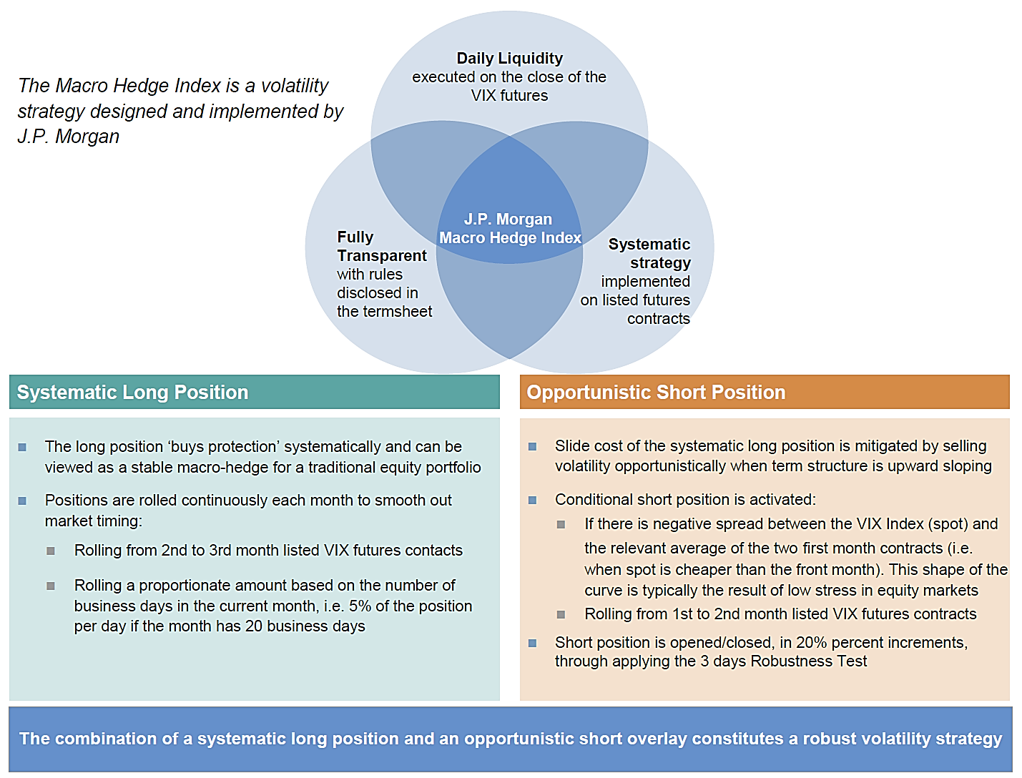
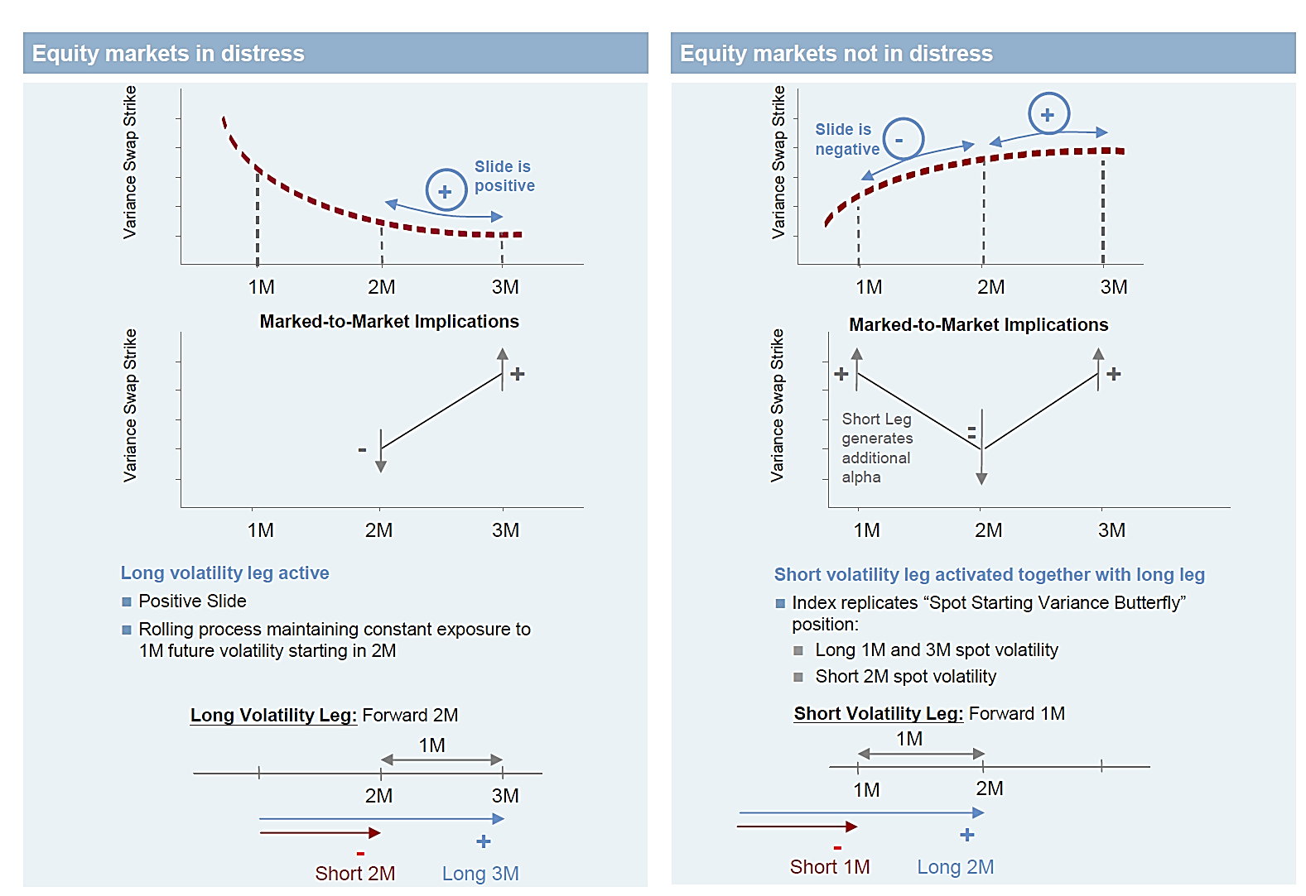
JP Morgan Macro Hedge策略
策略原理
根据SPX走势进行多空头波动率操作（左图）
downward sloping：long position，即多VIX远月
upward sloping：long + short position，空VIX近月、多VIX远月（形成蝶式套利）
数据来源：JP Morgan Macro Hedge

Slide 9
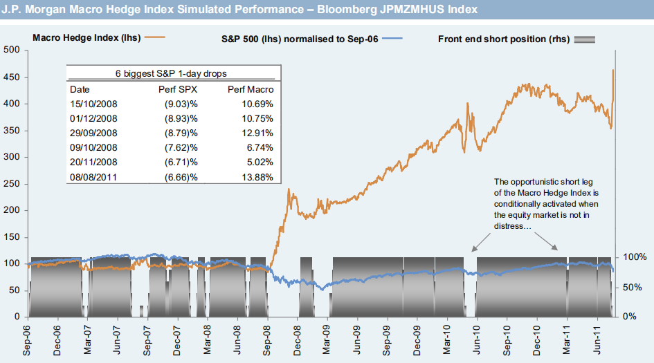
JP Morgan Macro Hedge策略
效果对比
换仓：根据VIX期货合约剩余交易日，逐天将套利头寸转移到次月（根据每月交易日天数设定日换仓比例）
效果：作为股票多头的对冲策略，对相应合约做多空操作，使在风险可控条件下提高收益
数据来源：JP Morgan Macro Hedge

Slide 10
VIX期货跨期套利
选题背景
课题目标与策略概述
可行性分析
时间安排

Slide 11
理论需求和参考文献
复现研报
J.P. Morgan, ”J.P. MORGAN MACRO HEDGE”, 2011
参考书目
John Hull, “Options, Futures and Other Derivatives”, 2018
Andrew Pole, “Statistical Arbitrage”, 2007
参考研报
华泰期货《股指期货系列专题（二）：股指期货日内跨期统计套利》
中信期货《OU过程下的期货跨期套利》
东海期货《股指套利系列专题之模型分析篇》
光大证券《衍生品研究系列报告之五：VIX及其衍生品》
财富证券《期权专题研究系列报告：VIX指数计算方法介绍及VIX的实际运用》
国信证券《衍生品应用与产品设计系列_VIX指数介绍及GSVX编制》

Slide 12
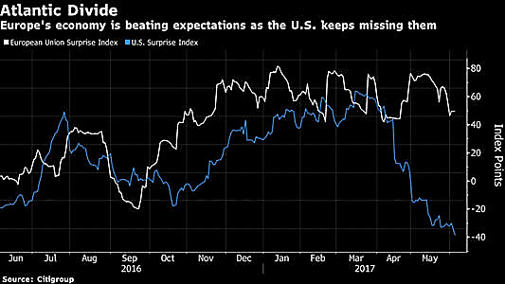
数据可获得性
复现策略
VIX指数历史行情数据
VIX期货合约历史行情数据
优化（以优化空头触发条件为例）
S&P500指数历史行情
其他数据
构造模拟VIX指数
上证50ETF期权历史行情数据
Bloomberg
Bloomberg
Wind

Slide 13
VIX期货跨期套利
选题背景
课题目标与策略概述
可行性分析
时间安排

Slide 14
实现路径
Python
一、策略实现
资料学习、数据搜集
Coding：
“规则”/触发条件定义
基础函数结构
加入换仓、条件等因素
二、美股回测
搜集2011-2020年数据
编写通用回测函数
三、China-VIX指数编制 + A股回测
编写上证50ETF的VIX指数（参考官网VIX公式）
回测函数（2010-2020年）
优化模型（如修改标的、优化触发条件，加入其他算法等）

Slide 15
项目计划
周 | 日期 | 完成进度
第一周 | 9月28日-10月4日 | 资料学习、数据搜集
第二周 | 10月5日-10月11日 | Coding&讨论 “规则”/触发条件 基础函数&换仓、复现
第三周 | 10月12日-10月18日 | 复现
第四周 | 10月19日-10月25日 | 复现
第五周 | 10月26日-11月1日 | 美股2011-2020年回测
第六周 | 11月2日-11月8日 | China-VIX指数编制 + A股回测

Slide 16

北京大学量化交易协会

